Slide 1
Сравнительный анализ бюджетов отдельных муниципальных образований свердловской области на 2020 год
Свердловская область – это 73 муниципальных образования. Очень разных по территории и численности, предприятиям и организациям, наличию или отсутствию сельской местности и еще многим и многим показателям
Продолжаем анализировать бюджеты муниципальных образований Свердловской области в разрезе показателей, одинаковых для любого муниципального образования в любом субъекте Российской Федерации. Сравним доходы и расходы некоторых муниципалитетов, сходных по численности с нашим городом

Slide 2
Среднегодовая Численность отдельных муниципалитетов Свердловской области по итогам 2017, 2018 и 2019 годов
Анализируя данные диаграммы, следует отметить незначительное снижение среднегодовой численности жителей муниципалитетов . Только численность населения Бисертского городского округа остается практически неизменной

Slide 3
доходы бюджетов отдельных муниципальных образований Свердловской области на 2020 год

Slide 4
Исходя из данных предыдущего слайда можно отметить, что самый низкий объем налоговых и неналоговых доходов предусмотрен в бюджете Волчанского городского округа (53 567 тыс.рублей). Указанная тенденция сохраняется в сравнении с предыдущим плановым периодом. Самый высокий –
в бюджете Бисертского городского округа
(126 174 тыс.рублей)
Самый высокий объем безвозмездных поступлений отмечается в бюджете Городского округа Верхняя Тура (763 371тыс.рублей). Следует отметить самый низкий объем безвозмездных поступлений, предусмотренный в бюджете Малышевского городского округа
(292 084,5 тыс.рублей)

Slide 5
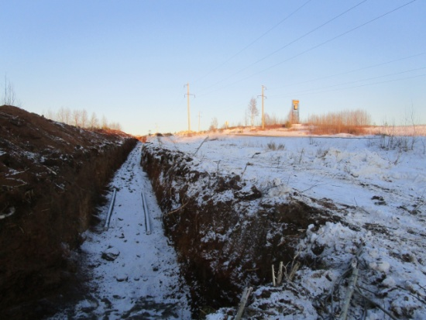
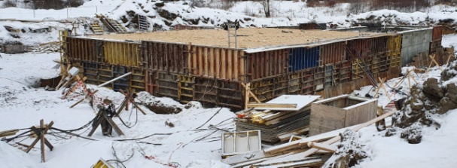
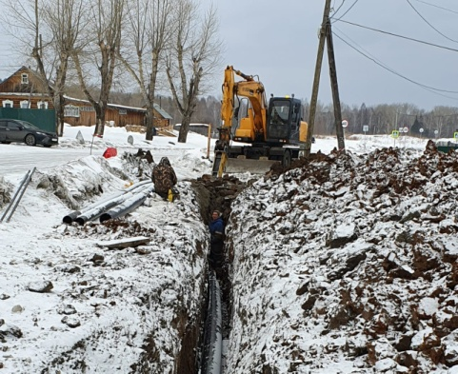
Высокий объем безвозмездных поступлений в бюджете Городского округа Верхняя Тура объясняется значительным объемом доходных источников, предоставляемых муниципалитету в форме субсидий для реализации целого ряда инвестиционных проектов
Реконструкция автомобильной дороги общего пользования по переулку Безымянному от плотины до улицы Мира с продолжением по улице Мира до дома интерната в Городском округе Верхняя Тура Свердловской области
Строительство водозаборных сооружений и сетей водоснабжения в г. Верхняя Тура
Строительство объекта «Станция биологической очистки хозбытовых сточных вод централизованной системы водоотведения ГО Верхняя Тура Свердловской области»
Строительство распределительного газопровода микрорайона "Рига" в городском округе Верхняя Тура

Slide 6
БЕЗВОЗМЕЗДНЫЕ ПОСТУПЛЕНИЯ, НЕ ИМЕЮЩИЕ ЦЕЛЕВОГО НАЗНАЧЕНИЯ, в 2020 году

Slide 7
Дотации на выравнивание бюджетной обеспеченности предоставляются муниципалитетам из областного бюджета как безвозмездная финансовая помощь государства . Их объем определяется как разница, исходя из расходных полномочий, которые должен обеспечивать муниципалитет, и объема налоговых и неналоговых доходов, которые возможно собрать с территории, учитывая ее экономический потенциал
Волчанский городской округ – яркий пример того, как областной бюджет выравнивает бюджетную обеспеченность территории: объем налоговых и неналоговых доходов сравнительно низкий, что компенсируется самым высоким уровнем дотаций на выравнивание бюджетной обеспеченности

Slide 8
расходы бюджетов отдельных муниципальных образований Свердловской области на 2020 год

Slide 9
расходы бюджетов в разрезе функциональной классификации расходов на 2020 год

Slide 10
Анализируя данные графика расходов муниципалитетов в разрезе функциональной классификации расходов, можно сделать вывод, что приоритетным направлением расходов любого местного бюджета являются расходы в области образования. Доля расходов на образование составляет свыше 40% общих расходов бюджетов. Исключение составляет только городской округ Верхняя Тура, в котором доля расходов на образование составляет 28,8%
Кроме того, значительную долю в бюджетах муниципальных образований составляют расходы в области жилищно-коммунального хозяйства (от 20,5 до 42,6%). Исключение составляет бюджет Малышевского городского округа, где доля расходов в сфере ЖКХ составляет 9,6%

Slide 11
Дефицит отдельных муниципальных образований Свердловской области в 2020 году
Размер дефицита бюджета на 2020 год в разрезе анализируемых муниципальных образований различен. Бюджет Волчанского городского округа сформирован без дефицита, сбалансирован по доходам и расходам.

Slide 12
Мы провели сравнительный анализ между муниципальными образованиями Свердловской области, близкими по численности населения нашему городу. Безусловно, есть общие моменты, но есть и различия
Все муниципалитеты имеют высокий уровень безвозмездных поступлений
Структура расходов примерно одинакова, но, безусловно, в каждом муниципальном образовании есть свои особенности, зависящие от инженерной инфраструктуры города, промышленных предприятий , действующих на территории города, сети муниципальных учреждений, созданных в городе, и еще множества факторов, от которых зависит развитие муниципального образования

Slide 13
Информационный лист
Брошюра сформирована с целью повышения прозрачности и открытости бюджетного процесса для граждан Городского округа Верхняя Тура.
Ответственный за формирование брошюры: финансовый отдел администрации городского округа Верхняя Тура.
Адрес: г. Верхняя Тура, ул.Иканина, 77, каб № 207, телефон 34344-2-82-90 (145), время работы: понедельник-четверг с 8-00 до 17-15, пятница с 8-00 до 16-00, перерыв с 12-30 до 13-30, электронный адрес fovt@bk.ru.

